Slide 1
第二章 java基础

Slide 2
本章目标
理解关键字的含义
理解标识符的含义
能够定义所有类型的常量
理解java中的基本数据类型分类
能够定义8种基本数据集类型的变量
理解数据类型的自定转换和强制类型转换
了解ASCII编码表
理解运算符的使用
了解方法的概念
掌握无返回值无参数方法的定义格式
了解方法定义的注意事项

Slide 3
2.1 关键字和标识符合

Slide 4
（1）关键字
关键字是指在程序中java已经定义好的单词，具有特殊含义。
HelloWorld实例中，出现的关键字有 public static void class 等，这些单词已经被java定义好，全部都使用小写字母，在超级记事本中，会出现特殊的颜色。
关键字比较多，不需要现在都记住，会面用到会记住就行。

Slide 5
（2）标识符
1)表示符是指在程序中，自己定义内容，比如类的名字，方法的名字和变量的名字等等，都是标识符。
2)命名规则
a.标识符可以包含：英文字母、数字、美元符号和下划线。
b.标识符不能以数字开头。
c.标识符不能是关键字。
3)命名规范
a.类名规范：首字母大写，后面每个单词首字母大写（大驼峰式）。
b.方法名规范：首字母小写，后面每个单词首字母大写（小驼峰式）。
c.变量名规范：首字母小写，后面每个单词首字母大写（小驼峰式）。
d.常量名规范：所有字母大写。

Slide 6
2.2 常量

Slide 7
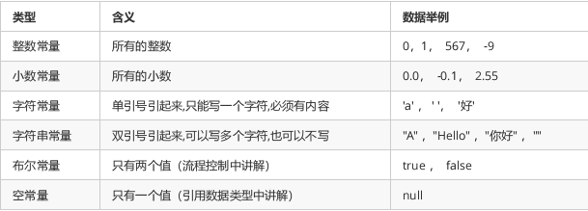
常量：是指在java程序程序中固定不变的数据，如PI

Slide 8
2.3 变量和数据类型

Slide 9
（1）变量的概念
变量：在程序中发生改变变化的量成为变量。相当于提前确定类型，java中要求一个变量每次只能保存一个数据，必须要明确保存数据的数据类型。

Slide 10
（2） 变量的定义
变量定义的格式包含三要素： 数据类型、变量名、数据值。
格式： 数据类型 变量名=数据值；
数据类型 变量名； 变量名=数据值
注意： java的结束不是句号，而是分号。

Slide 11
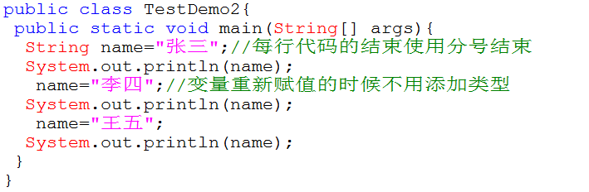
（3） 变量的定义
变量定义的格式包含三要素： 数据类型、变量名、数据值。
格式： 数据类型 变量名=数据值；
数据类型 变量名； 变量名=数据值
注意： java的结束不是句号，而是分号。

Slide 12
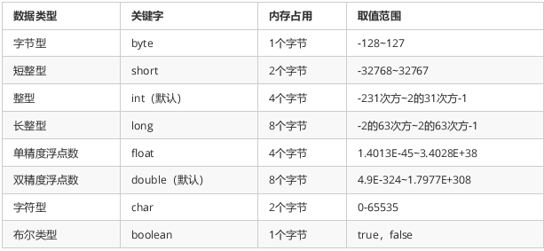
（4） 数据类型
a.基本数据类型：整数类型、浮点类型、字符、布尔。
b.引用数据类型：类、数组、接口、枚举。

Slide 13
（5） 注意事项
a.变量名称：在同一个大括号范围内，变量的名字不可以相同。
b.变量赋值：定义的变量，不赋值不能使用。

Slide 14
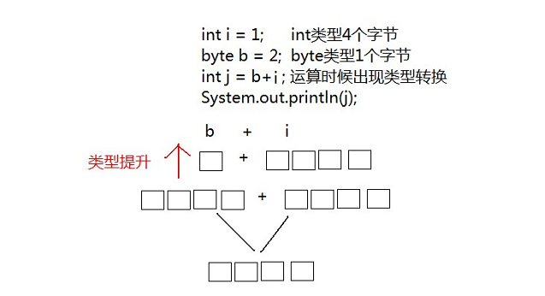
（5）数据类型转换
Java中要求参与计算的数据，必须要保证数据类型的一致性，如果数据类型不一致将发生类型的转换。
1)自动类型转换
所有数字的默认类型为int类型，所有数字的运算结果默认转换成int类型。
转换规则： 范围小的默认向范围大的提升，

Slide 15
（5）数据类型转换
2)强制类型转换
转换格式：数据类型 变量名=（数据类型） 被转换的数据值;

Slide 16
（6）ASCII编码表
任何一个0-65536的数字都可以转换成一个字符类型
任何一个字符类型都可以转换成一个数字类型

Slide 17
2.4 运算符号

Slide 18
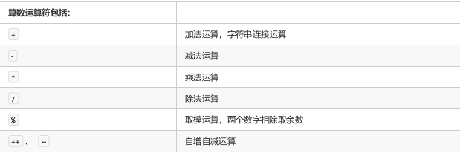
（1）算术运算符

Slide 19
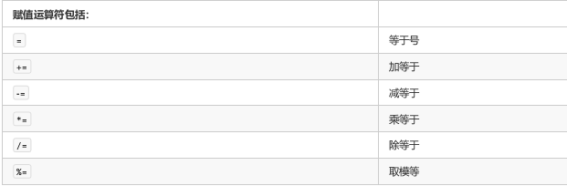
（2）赋值运算符

Slide 20
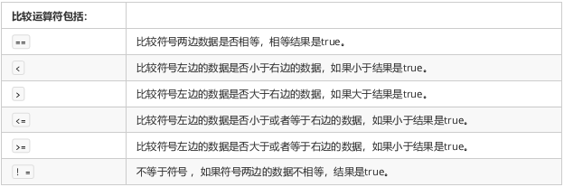
（3）比较运算符

Slide 21
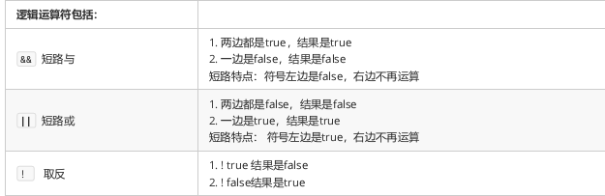
（4）算术运算符

Slide 22
（5） 三元运算符
三元运算符的计算方式： 布尔类型的结果为true，三元运算符的结果为结果1；反之为结果2.

Slide 23
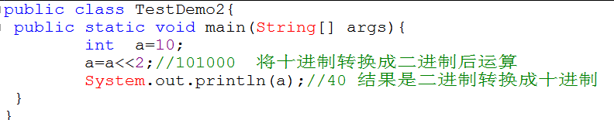
（6）位运算符

Slide 24
2.5 方法

Slide 25
（1）概念
方法：就是将一个功能抽取出来，把代码单独定义在一个大括号内，形成一个单独的功能。
当我们需要这个功能的时候，就可以去调用。
这样即实现了代码的复用性，也解决了代码冗余的现象。

Slide 26
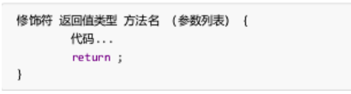
（2）方法的定义
1)定义格式
2)定义格式解释：
a.修饰符： 目前固定写法public static
b.返回值类型： 目前固定写法void ，其他返回值类型在后面讲解。
c.方法名：为我们定义的方法起名，满足标识符的规范，用来调用方法。
d.参数列表： 目前无参数， 带有参数的方法在后面的课程讲解。
e.return：方法结束。因为返回值类型是void ，方法大括号内的 return可以不写。

Slide 27
（3）方法的定义
方法在定义完毕后，方法不会自己运行，必须被调用才能执行，
我们可以在主方法 main中来调用我们自己定义好的方法。
在主方法中，直接写要调用的方法名字就可以调用了。

